Slide 1
Integrierte Loop Antenne für ein mobiles Gerät
Marcel Erismann
Horw, 15. Januar 2016

Slide 2
Inhalt
Aufgabenstellung
Ziele
Vorgehensmodell
Evaluation
Design
Messungen
Diskussion

Slide 3
Aufgabenstellung
Aufgabenstellung | Ziele | Vorgehensmodell | Evaluation| Design | Messungen| Diskussion
Symmetrische 2.4 GHz Bluetooth Kompaktantenne für das „Connect 1“ Fluggerät der Flytec AG
Einarbeiten in die Eigenschaften elektrisch kleiner Antennen.
Einarbeiten in das Simulationswerkzeug Empire Xccel
Modellierung möglicher Lösungsansätze und Simulation der Parameter: Antennengüte Q, Impedanz, Abstrahleffizienz, Richtwirkung und relative Bandbreite.
Anpassung an die komplexe Impedanz des Transceivers.
Herstellung eines Funktionsmusters und Ausmessen der Antennenparameter des Funktionsmusters.

Slide 4
Ziele
Aufgabenstellung | Ziele | Vorgehensmodell | Evaluation| Design | Messungen| Diskussion
Aufarbeiten der Grundlagentheorie: Abstrahlverhalten der Elementarstrahler
Simulation von Dipol- und Loop-Antennen
Entwerfen verschiedener Lösungsansätze für symmetrische Antennen
Design einer Antenne
Fertigung und Dokumentation eines Funktionsmusters

Slide 5
Vorgehensmodell
Aufgabenstellung | Ziele | Vorgehensmodell | Evaluation| Design | Messungen| Diskussion
Recherche &Theorie
Simulationen & Design
Funktionsmuster & Verifikation
Abstrahlverhalten von Elementarstrahlern
Elektromagnetische Feldausbreitung
Richtcharakteristik
Impedanz von Elementarstrahlern
Impedanz und Resonanzfrequenz bei Verkürzung
Richtcharakteristik
Anpassungsnetzwerk
Funktionsmuster aus den Designs erstellen
Messen der Antennenparameter
Vergleich der Simulationen mit den Messwerten

Slide 6
Evaluation I/VIII
Aufgabenstellung | Ziele | Vorgehensmodell | Evaluation| Design | Messungen| Diskussion
Dipol Antenne
Loop Antenne
Freiraum
Mit einem ABS-Kunststoffstück
Mit zwei ABS-Kunststoffstücken
ABS-Kunststoffstück: Masse (L x B x H) = 100 mm x 2 mm x 10 mm

Slide 7
Evaluation II/VIII
Aufgabenstellung | Ziele | Vorgehensmodell | Evaluation| Design | Messungen| Diskussion
Dipol Antenne
Kupfer
52.45 mm Dipollänge
1.12 mm Radius
2.45 mm Lücke als Speisstelle
Speisung
50 Ω Quelle

Slide 8
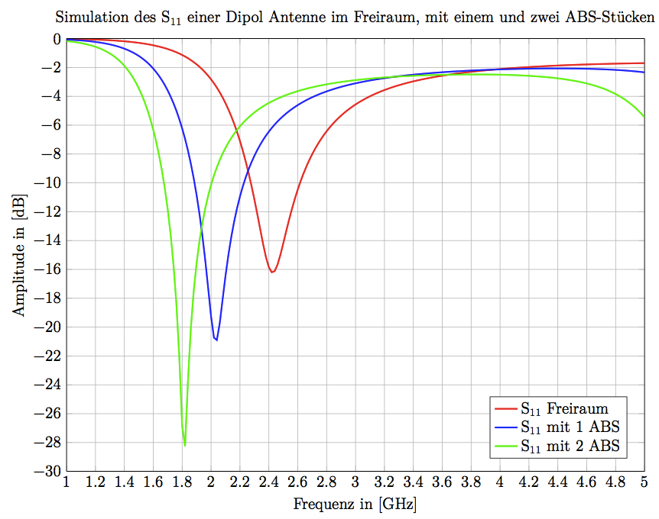
Evaluation III/VIII
Aufgabenstellung | Ziele | Vorgehensmodell | Evaluation| Design | Messungen| Diskussion

Slide 9
Evaluation IV/VIII
Aufgabenstellung | Ziele | Vorgehensmodell | Evaluation| Design | Messungen| Diskussion
Dipol Antenne
Impedanz Zant im Freiraum nahe theoretischem Wert von 70 Ω
Grösste Abstrahleffizienz im Freiraum
Tiefere Resonanzfrequenz durch Kunststoff im Nahfeld
Umfeld | Max S11 [dB] | Zant [Ω] | η [%]
Freiraum | -16.16 @ 2.42 GHz | 68.60-j4 | 97
1 ABS-Stück | -20.79 @ 2.08 GHz | 141.5+j39.6 | 71
2 ABS-Stücke | -28.20 @ 1.82 GHz | 206.2-j28.9 | 59.6

Slide 10
Evaluation V/VIII
Aufgabenstellung | Ziele | Vorgehensmodell | Evaluation| Design | Messungen| Diskussion
Loop Antenne
Kupfer
63 mm Gesamtlänge
1 mm Kantenlänge
2.45 mm Lücke als Speisstelle
Speisung
50 Ω Quelle
.
Notes:
Die vorgegebenen Abmessungen werden eingehalten.
55mm 10mm 3mm

Slide 11
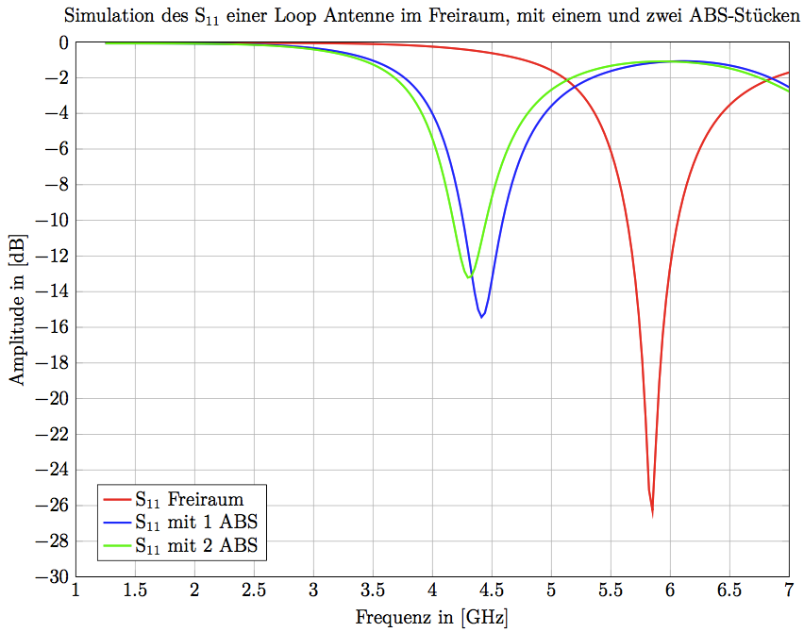
Evaluation VI/VIII
Aufgabenstellung | Ziele | Vorgehensmodell | Evaluation| Design | Messungen| Diskussion
.

Slide 12
Evaluation VII/VIII
Aufgabenstellung | Ziele | Vorgehensmodell | Evaluation| Design | Messungen| Diskussion
Loop Antenne
Abstrahleffizienz unabhängig vom Nahfeld sehr tief
Impedanz Zant sehr hoch
Resonanzfrequenz weit über der Zielfrequenz
Umfeld | Max S11 [dB] | Zant [Ω] | η [%]
Freiraum | -26.2 @ 5.85 | 2721+j5875 | 1
1 ABS-Stück | -15.41 @ 4.41 | 27.7-j433 | 2.7
2 ABS-Stücke | -13.2 @ 4.30 | 24.5-j379 | 3.1
Notes:
Zielfrequenz bei 2.45 GHZ
Bandbreit von 100MHz von 428. 335 und 278 MHz
Impedanz enspricht einem Unterbruch Smithdiagramm ganz recht auf der Realachse
Abstrahleffizienz
3Windungen: 34, 51,30 MHz Bandbreite ebenfalls tiefe Abstrahleffizienz, => zu schmalbandig.

Slide 13
Evaluation VIII/VIII
Aufgabenstellung | Ziele | Vorgehensmodell | Evaluation| Design | Messungen| Diskussion
Fazit:
Nach ersten Simulationen zeigt sich die Dipol Antenne am Vielversprechendsten für weitere Designentwürfe.
Hohe Abstrahleffizienz
Antennenimpedanz im Bereich der Quellenimpedanz
Notes:
Die Simulationen der Dipolantenne ergaben:
Effizienz
Durch eine Antennenimpedanz die eine einfache Anpassung und einen hohen Wirkungsgrad ermöglicht
Die Bandbreite den

Slide 14
Design I/IX
Aufgabenstellung | Ziele | Vorgehensmodell | Evaluation| Design | Messungen| Diskussion
Es wurden vier Dipolantennen für den Einbau im Gerät geprüft.
5 mm Breite
3 mm Breite
1 mm Breite
1 mm Breite mit Dachkapazität

Slide 15
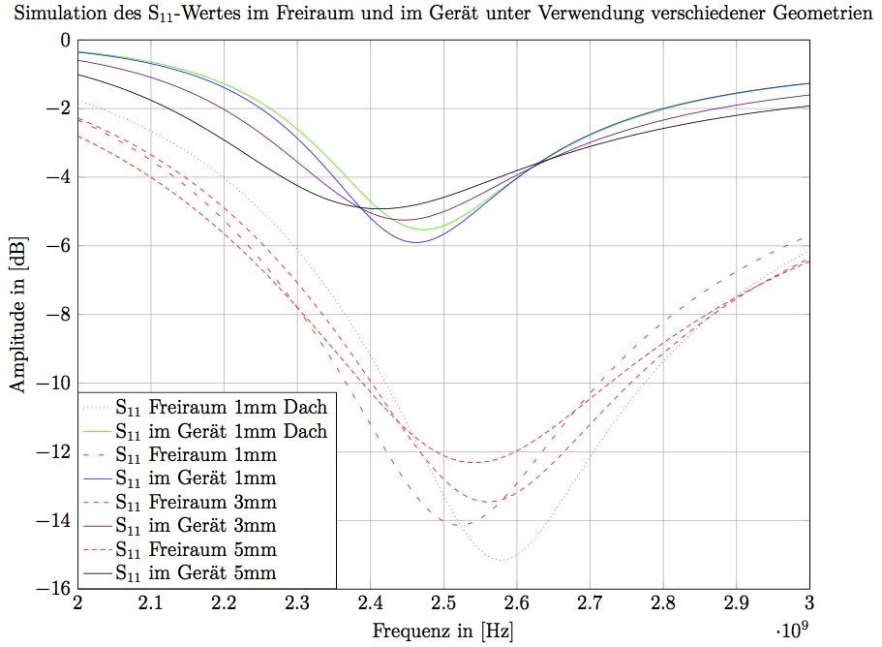
Design II/IX
Aufgabenstellung | Ziele | Vorgehensmodell | Evaluation| Design | Messungen| Diskussion
Notes:
Im Freiraum rote Kurven
Im Gerät Farbige Kurven
Linksverschiebung
Ändliches Verhalten....Das Verhalten ist erwartungsgemäss. Dämpfung im Gerät, linksverschiebung,
Änderungen innerhalb eines Prozent der Wellenlänge, das Verhalten kann sich nicht total ändern

Slide 16
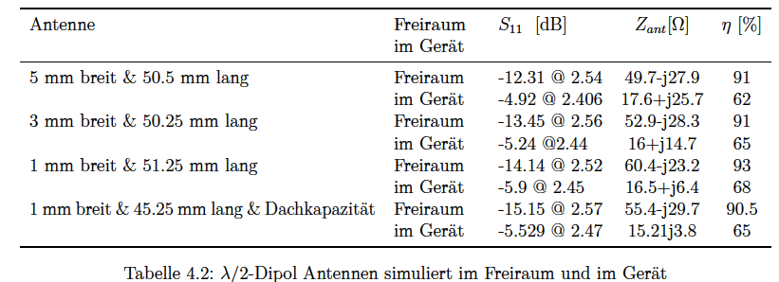
Design III/IX
Aufgabenstellung | Ziele | Vorgehensmodell | Evaluation| Design | Messungen| Diskussion
Notes:
S11 im Gerät sind alle etwas tiefer, sowohl in der Amplitude als auch in der Frequenz
Im Gerät maximal -6dB

Slide 17
Design IV/IX
Aufgabenstellung | Ziele | Vorgehensmodell | Evaluation| Design | Messungen| Diskussion
Notes:
Die -3dB eigenschaften:
91% im Freiraum simulierte 65% im Gerät

Slide 18
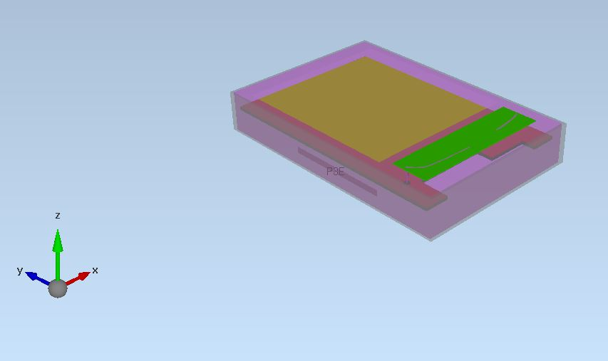
Design V/IX
Aufgabenstellung | Ziele | Vorgehensmodell | Evaluation| Design | Messungen| Diskussion
Dipol 3 mm im Gerät
Notes:
Simulation:
Die bestehenden Antennen wurden gekürzt
Die Dipolantenne am linken Rand anliegende an das Gehäuse eingesetzt
!!! Aus den Simulationen wurde die 3mm Breite ca 50 mm lange Dipolantenne ausgewählt

Slide 19
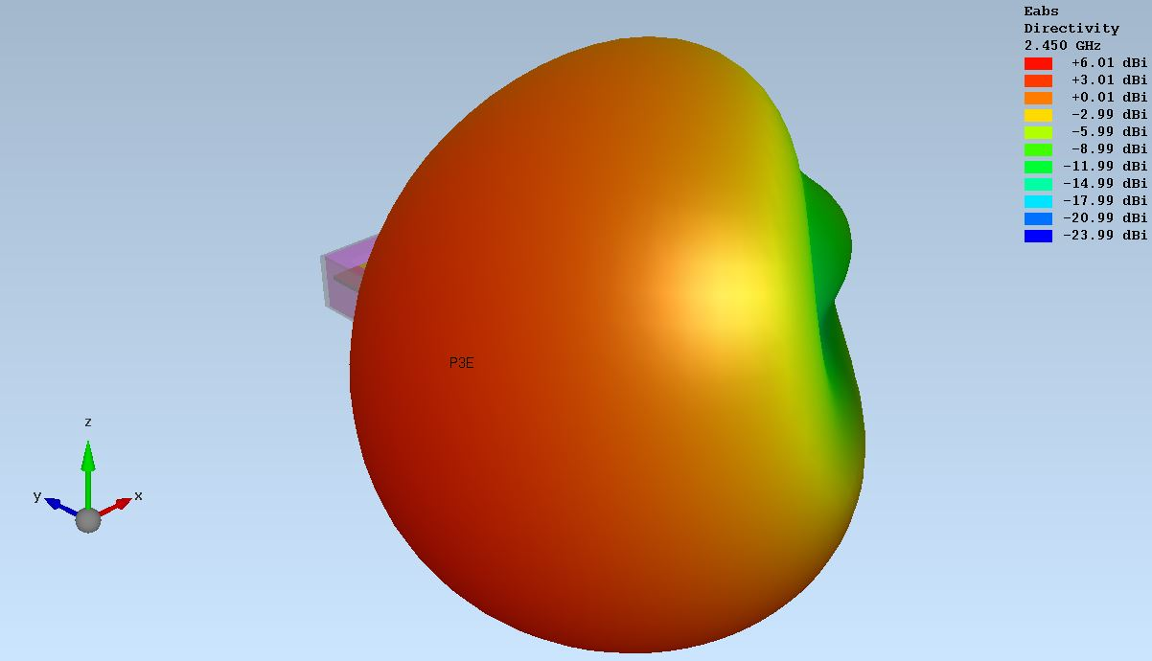
Design VI/IX
Aufgabenstellung | Ziele | Vorgehensmodell | Evaluation| Design | Messungen| Diskussion
Notes:
+6db maximale Richtwirkung
entspricht dunkelrot

Slide 20
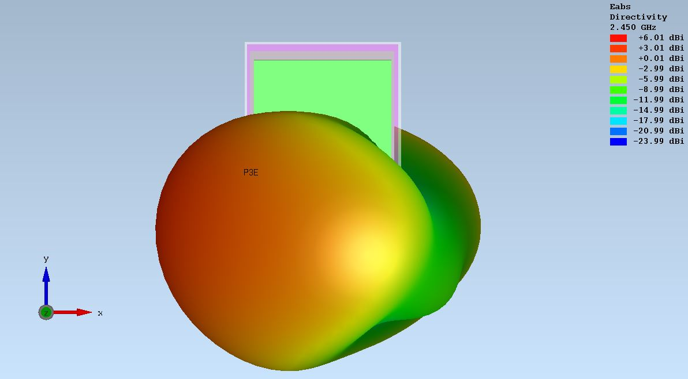
Design VII/IX
Aufgabenstellung | Ziele | Vorgehensmodell | Evaluation| Design | Messungen| Diskussion

Slide 21
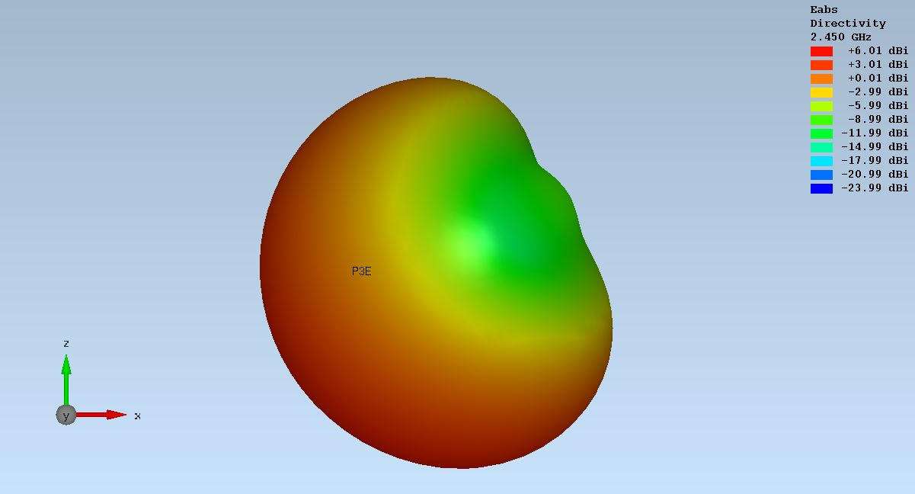
Design VIII/IX
Aufgabenstellung | Ziele | Vorgehensmodell | Evaluation| Design | Messungen| Diskussion

Slide 22
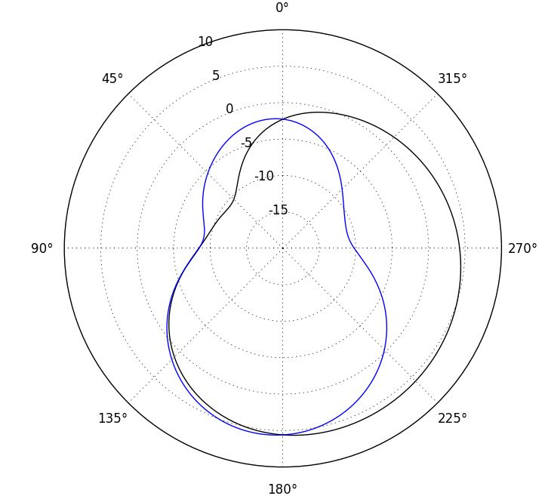
Design IX/IX
Aufgabenstellung | Ziele | Vorgehensmodell | Evaluation| Design | Messungen| Diskussion
Notes:
Schwarz zeigt die xz-Ebene aus der positiven y-Achse
Blau e absolut in dB bei phi 90°in der yz-Ebene
Die maximalen Richtwerte ergeben in diesen Schnitten max 5dB

Slide 23
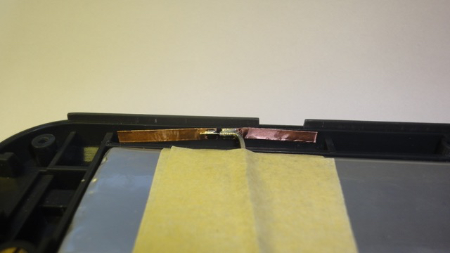
Messungen I/X
Aufgabenstellung | Ziele | Vorgehensmodell | Evaluation| Design | Messungen| Diskussion
Notes:
Die Dipolantenne 3mm breit 50.25mm lang
Das Kupferband eignet sich herrforragend um einen Prototype umzusetzen
Die elektrischen Eigenschaften entsprechen jeden der auf Foliegedrucktenantenne

Slide 24
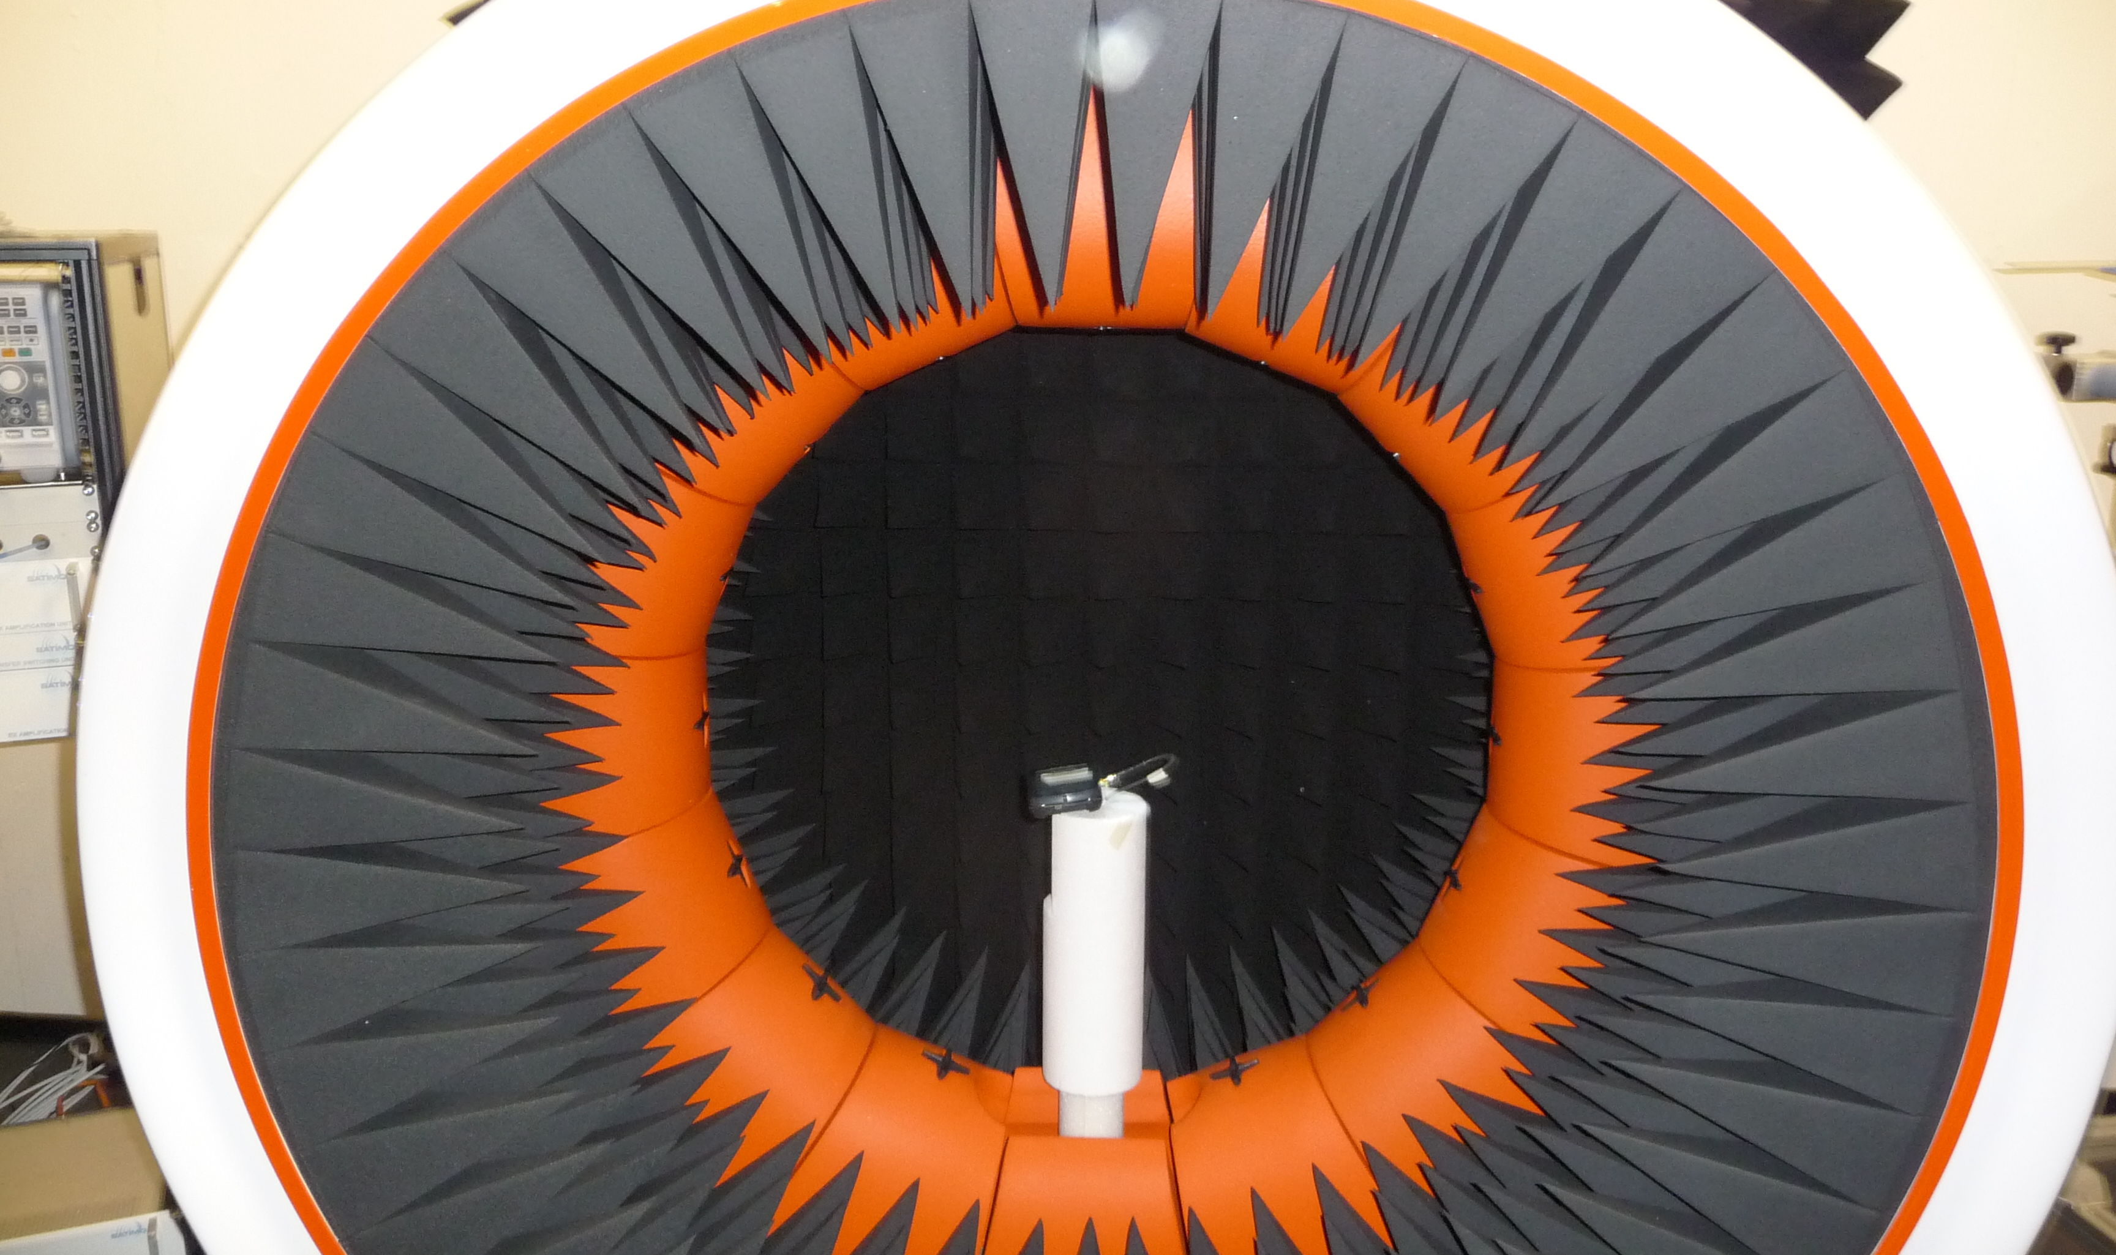
Messungen II/X
Aufgabenstellung | Ziele | Vorgehensmodell | Evaluation| Design | Messungen| Diskussion
Notes:
Weiss DUT Mast dreht isch um 360°
Schwarz Absorberkegel
Orange sind Messantennen

Slide 25
Messungen III/X
Aufgabenstellung | Ziele | Vorgehensmodell | Evaluation| Design | Messungen| Diskussion
StarLab Messsystem zur Bestimmung des Fernfeldes
Zirkulär angeordnete Messantennen
Drehender Messturm im Zentrum
Absorber Kegel an den Wänden
Durch Messung des Nahfeldes und anschliessender mathematischer Transformation ergeben sich die Fernfeldeigenschaften der Antenne.

Slide 26
Messungen IV/X
Aufgabenstellung | Ziele | Vorgehensmodell | Evaluation| Design | Messungen| Diskussion
Qualitative Feldausbreitung
Richtwirkung in Abhängigkeit von Θ und φ
Schnitte durch das elektromagnetische Feld
xy-Ebene bei z = 0 mit φ variabel
xz-Ebene bei y = 0 mit Θ variabel

Slide 27
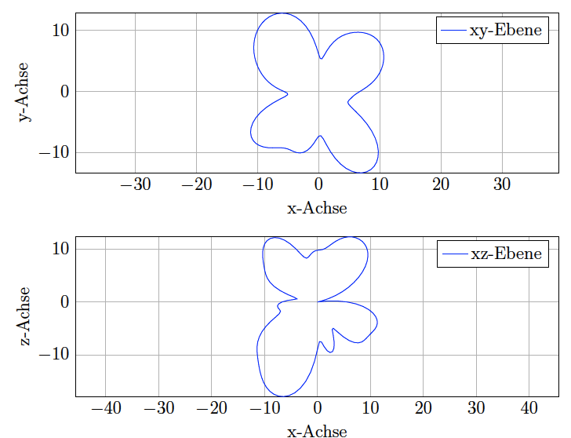
Messungen V/X
Aufgabenstellung | Ziele | Vorgehensmodell | Evaluation| Design | Messungen| Diskussion
Notes:
xy bei z= 0 mit Θ fix und φ variabel -5db
xz bei y= 0 mit Θ variabel und φ bei 0=0° -2 dB
Aus dem Linkbudget geht eine Reserve von 20 dB hervor

Slide 28
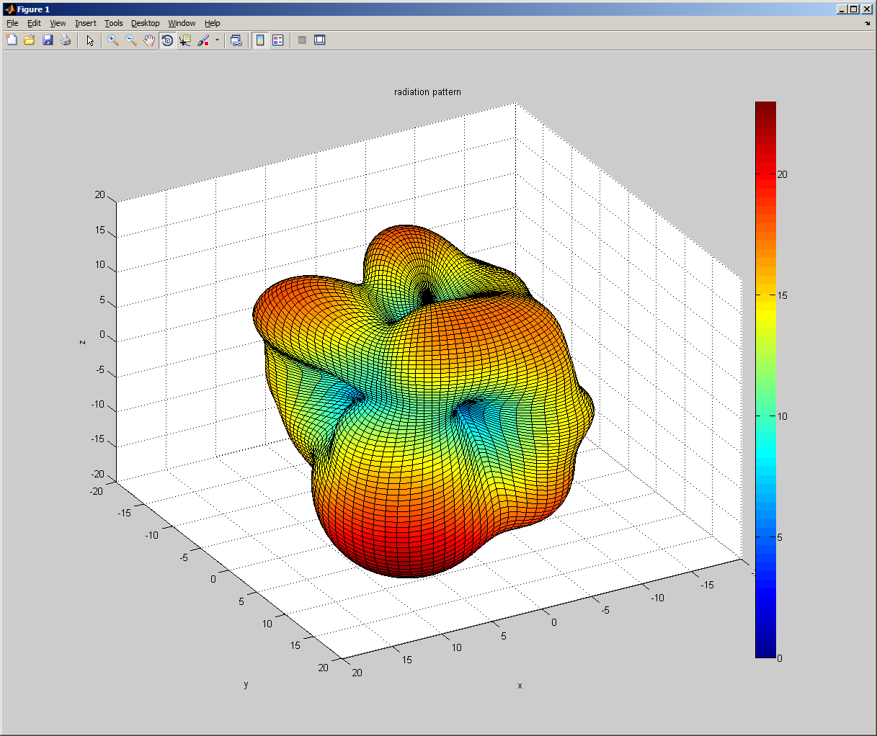
Messungen VI/X
Aufgabenstellung | Ziele | Vorgehensmodell | Evaluation| Design | Messungen| Diskussion
Notes:
Blau nach vorne in y-Richtung die Nullstelle der Dipolausrichtung
Nullstelle bei der Speisestelle in positive x-Richtung
Der Maximalwert zeigt +5 dB das ist ein dB weniger als der mit +6dB simulierte maximale Richtwert

Slide 29
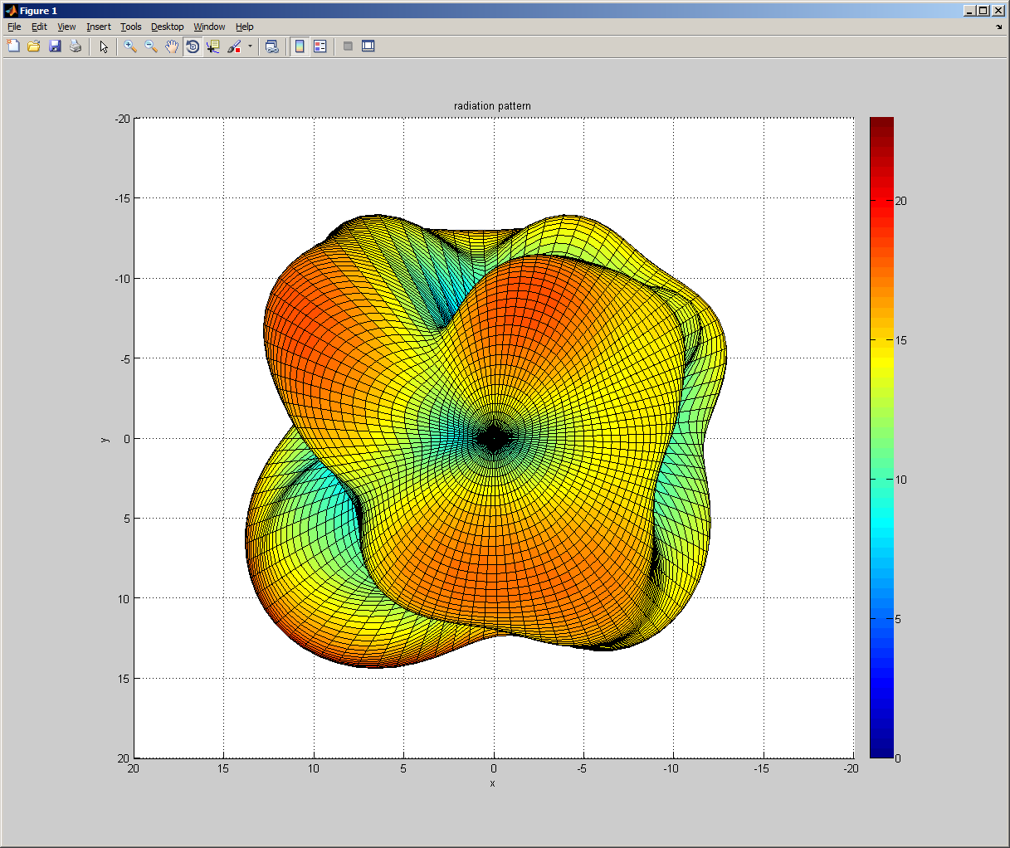
Messungen VII/X
Aufgabenstellung | Ziele | Vorgehensmodell | Evaluation| Design | Messungen| Diskussion
Notes:
Nullstelle senkrecht über der Einspeisestelle

Slide 30
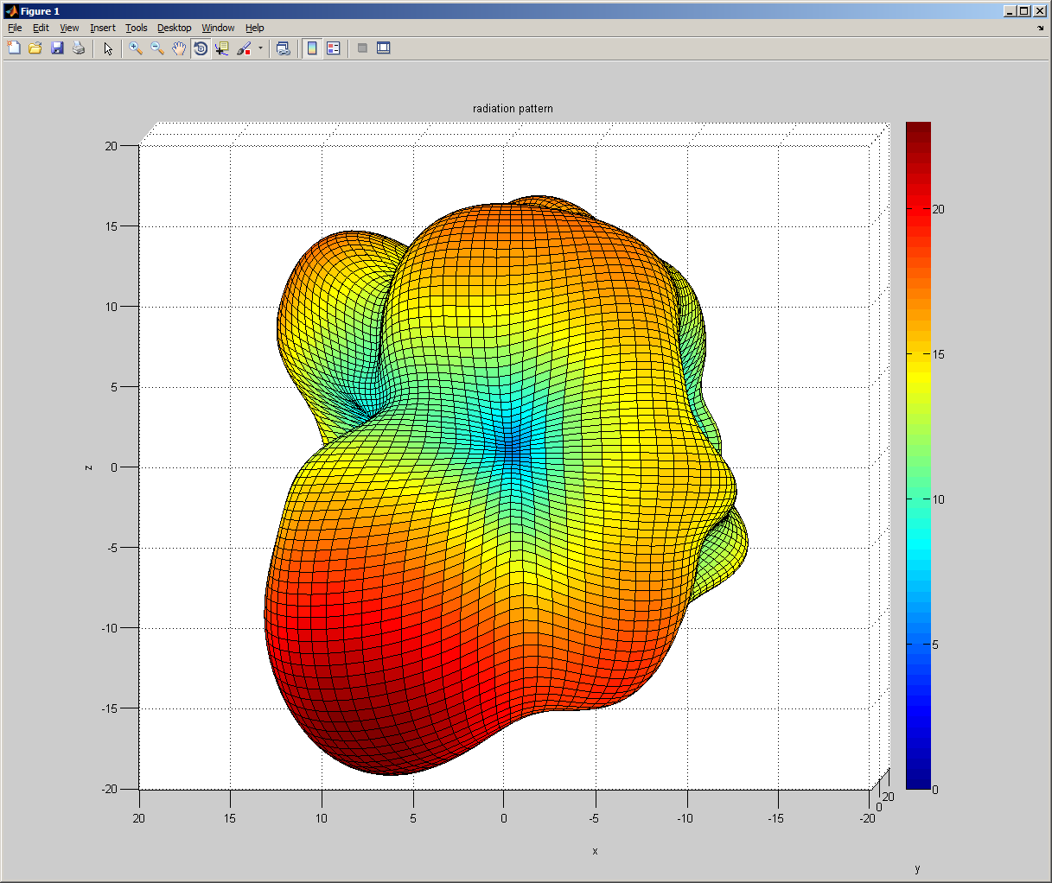
Messungen VIII/X
Aufgabenstellung | Ziele | Vorgehensmodell | Evaluation| Design | Messungen| Diskussion
Notes:
Nullstelle in der Verlängerung der Dipolausrichtung

Slide 31
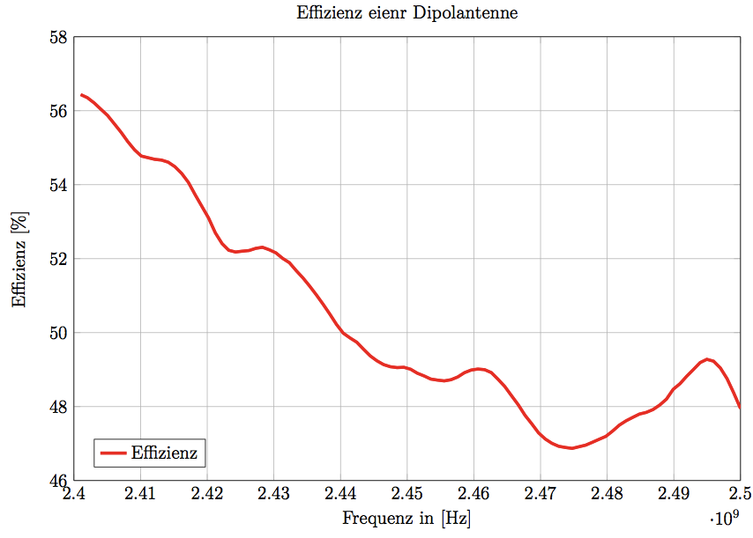
Messungen IX/X
Aufgabenstellung | Ziele | Vorgehensmodell | Evaluation| Design | Messungen| Diskussion
Notes:
Die Effizienz wurde ermittelt im StarLab Es handelt sich um die overall Effizienz
Der interne Funktionsgenerator hat einen Bereich von 100 MHz beginnend bei 2.4GHz ermittelt.
49 % Abstrahleffizienz

Slide 32
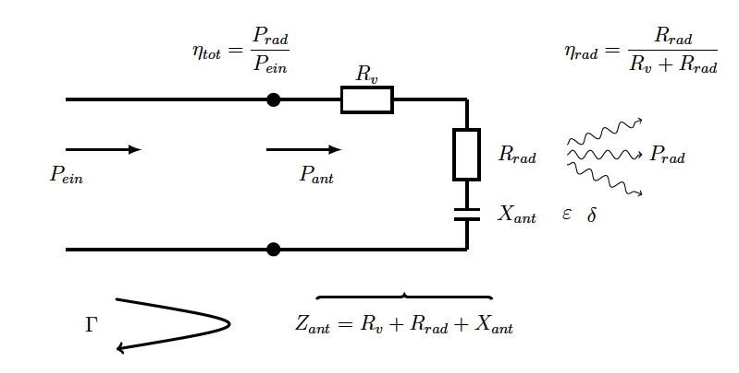
Messungen X/X
Aufgabenstellung | Ziele | Vorgehensmodell | Evaluation| Design | Messungen| Diskussion

Slide 33
Diskussion
Aufgabenstellung | Ziele | Vorgehensmodell | Evaluation| Design | Messungen| Diskussion
Simulierte und gemessene Resonanzfrequenz stimmen überein
Simulierte und gemessene Impedanz Zant divergieren
Mittels StarLab gemessene Abstrahleffizienz beträgt 49 %
Simulierte Abstrahleffizienz von 65 % wird nicht erreicht
Abstrahleffizienz der deutlich höher gegenüber der bestehenden Monoantennen merklich gesteigert werden
Gewähltes Funktionsmuster erfüllt Systemanforderung
Notes:
Das bestehende Simulationsmodell gibt sehr genau Auskunft über die Resonazfrequenz
(16+j14.7) Ω(30+4j) Ω

Slide 34

Diskussion

Slide 35
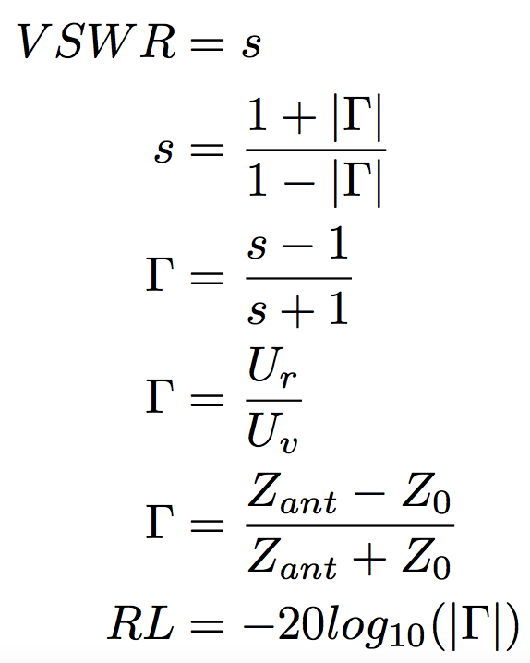
Simulationen III/IV
Aufgabenstellung | Ziele | Vorgehensmodell | Theorie | Simulationen | Anpassung | xx| Stand & Ausblick
VSWR Voltage Standing Wave Ratio
Welligkeitsfaktor s
RL Return Loss
Reflexionskoeffizient Γ

